Slide 1
Benedikto slenksčiai
Laura Sintija Černiauskaitė

Slide 2
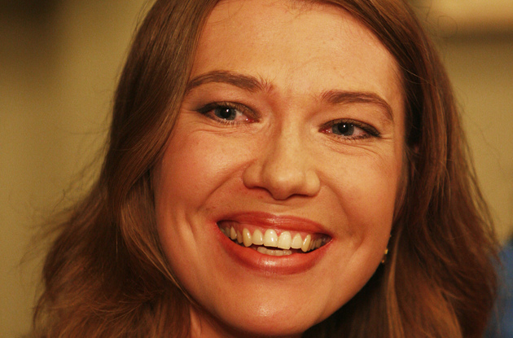
Laura Sintija Černiauskaitė
Šiuolaikinė lietuvių rašytoja
Dramaturgė
Žurnalistė
Redaktorė

Slide 3
Kūrybos bruožai:
dominuoja itin subtilios šeimos gyvenimo temos,
psichologinis pastabumas,
žaisminga ironija,
siekiama perteikti sudėtingus, sunkiai derinamus žmonių tarpusavio santykius.

Slide 4

„Benedikto slenksčiai”
Tai yra pasakojimas apie berniuką, vardu Benediktas, kurį motina aštuonerių metų atveža į kaimą ir parodo sodybą, kurioje gyvena jo niekad nematytas tėvas ir paragina nueiti pas jį. Taip netikėtai prasideda bendras tėvo ir sūnaus gyvenimas...

Slide 5
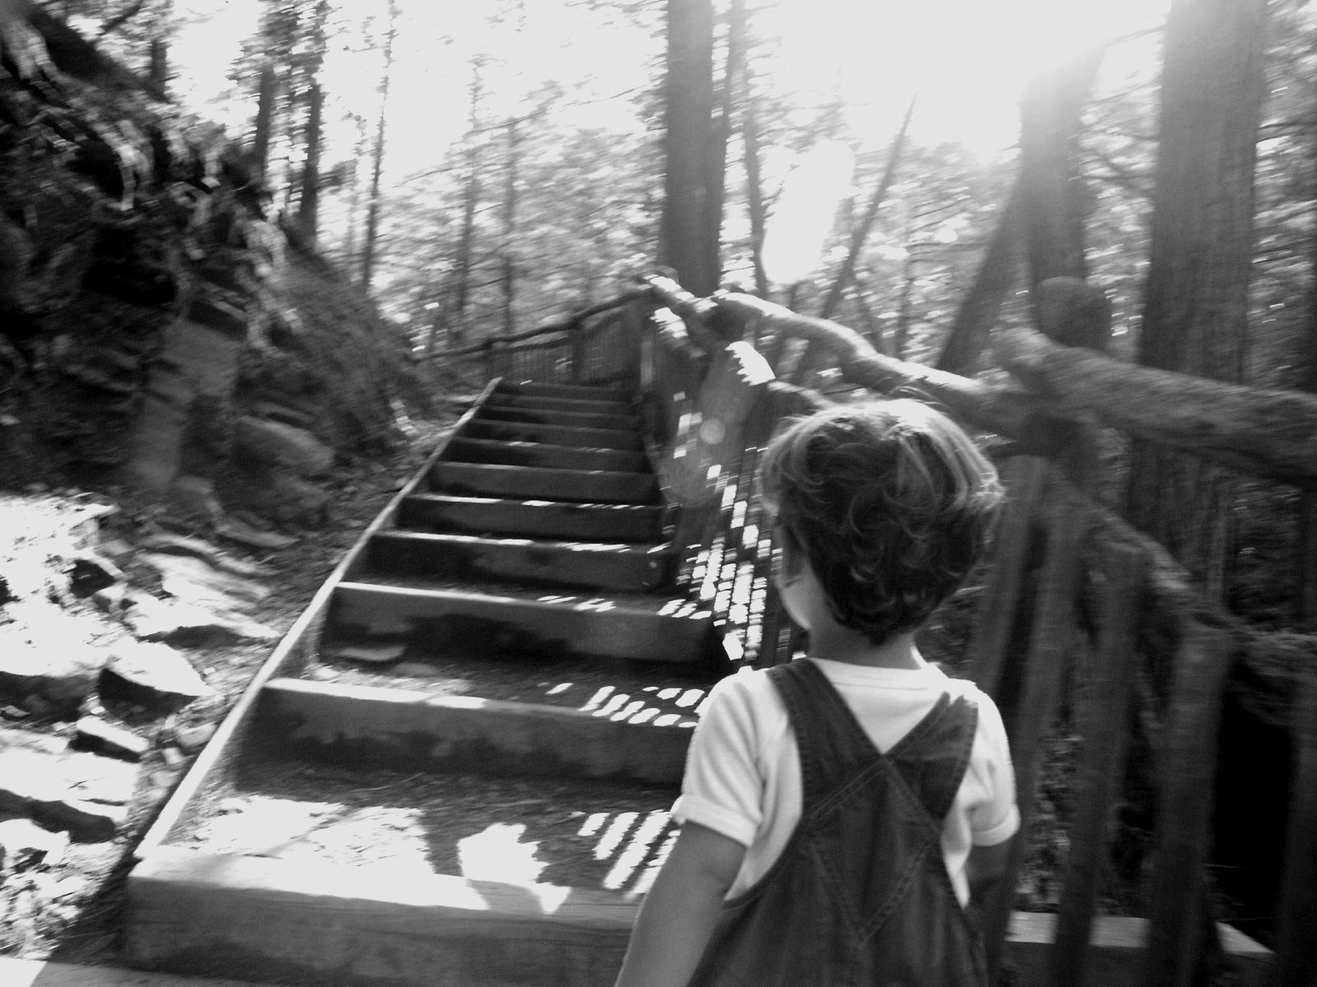
Romane iš viso yra penki
Benedikto slenksčiai, kuriais
kopdamas Benutis iš
mažo, nieko nepatyrusio
vaiko tampa
subrendusiu, daug
išgyvenusiu
jaunuoliu
Benediktu.

Slide 6
Pagrindinis veikėjas Benediktas romane praranda beveik visus jam artimiausius žmones:
Kai buvo mažas, mirė jo močiutė.
Vėliau jį palieka motina.
Trečiajame slenkstyje miršta jo draugas Virgilijus Vanagas.
Paskutiniajame, penktajame slenkstyje nuo sunkios ligos miršta tėvas.

Slide 7
„Benedikto slenksčiuose“ svarbiausias yra Beno vidinis pasaulis, jo jausmai, jo asmenybės augimas peržengiant tam tikrus sunkumus ir atrandant tikrąjį gyvenimo skonį. Šiame romane esantys penki Benedikto slenksčiai, kuriuose ir patys atrasite kažką artimo, pažįstamo sau, puikiai atskleidžia mažo, o vėliau jau subrendusio vaikino gyvenimą, pasaulėjautą bei jausmus.

